Slide 1
Compiler
Final
Project
Group 14
00757019 沈奎宏
00757046 黃子軒

Slide 2
題目：多功能計算編譯器
此編譯器可實作部分計算機功能
(
+, -, *, /, : 代表最基本的加,減,乘,除
% : 代表取餘數
^ : 代表做次方運算
! : 代表做階乘運算
( ) : 代表做括弧運算
[ , ] : 代表計算出兩數的最小公倍數
{ , } :代表計算出兩數的最大公因數
(- ) : 代表支援負正整數加入運算
+
*
%
!
^
/
_

Slide 3
程式說明

Slide 4
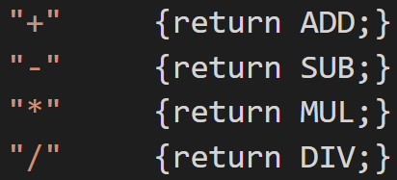
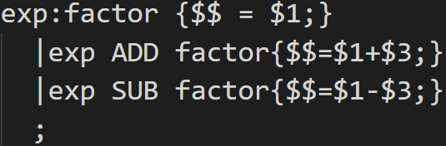


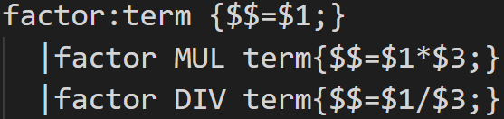



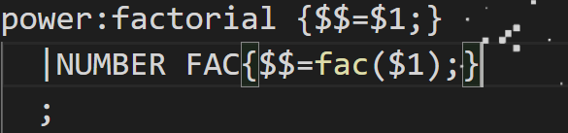

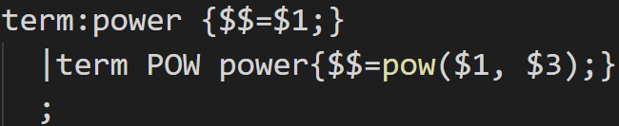
Program Explanation
+, -, *, /, : 代表最基本的加,減,乘,除
2. % : 代表取餘數
+, -, *, /
%
5. ( ) : 代表做括弧運算
^
!
( )
3. ^ : 代表做次方運算
4. ! : 代表做階乘運算

Slide 5

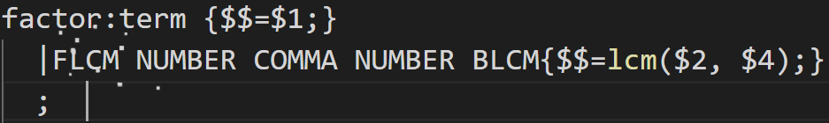

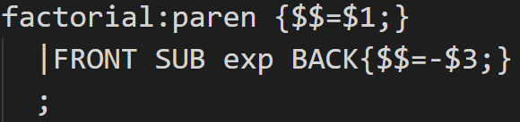


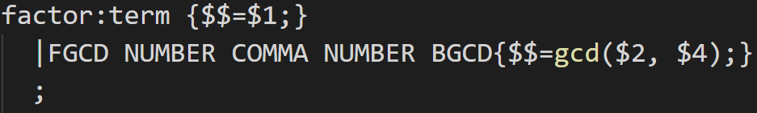
Program Explanation
6. [ , ] : 代表計算出兩數的最小公倍數
8. (- ) : 代表支援負正整數加入運算
[ , ]
(- )
7. { , } :代表計算出兩數的最大公因數
{ , }

Slide 6
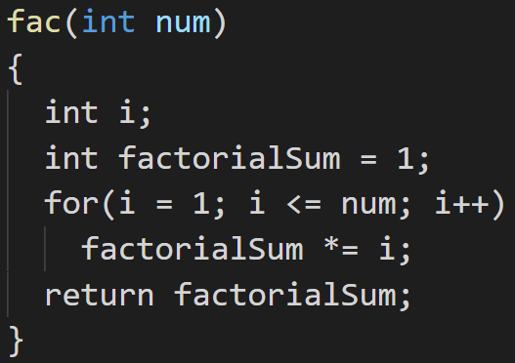
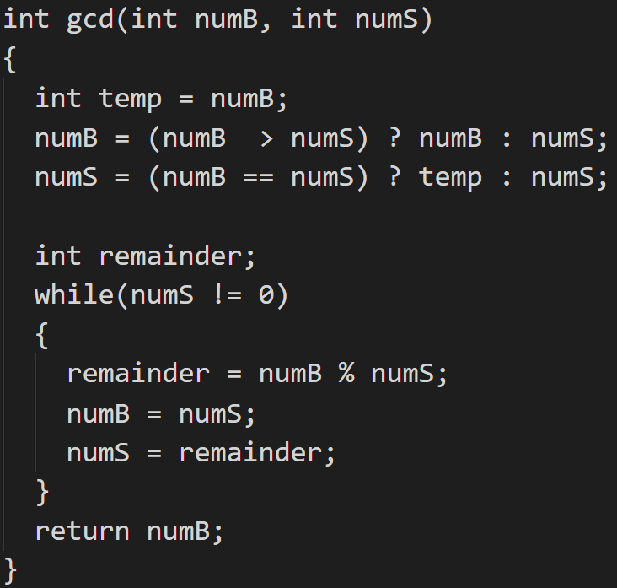
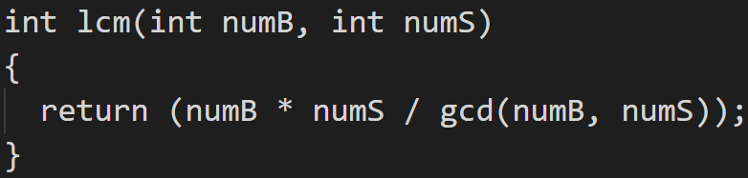
Program Explanation
fac() : 計算階乘函式
gcd() :計算兩數的最大公因數函式
lcm() :計算兩數的最小公倍數函式

Slide 7

組員分配的工作
沈奎宏：
黃子軒：
題目發想、
查詢資料、
詞彙分析、
詞彙分析、
文法設計、
文法設計、
程式撰寫、
程式撰寫、
製作PPT、
程式Debug、
程式測試、

Slide 8
專題中遭遇的困難
負整數會影響四則運算結果
我們在測試各式運算時，發現負整數的加入會導致程式出錯，讓程式無法精準判別正負號，於是我們加入「負整數之負號必須加在括弧內」的限制，藉此可以和SUB(-)做出區隔，也可以讓整體運算回歸清晰且正確。
最終印出的答案型態不能更動
我們在測試POW(^)時，發現次方可以為負數， 而計算機也確實會進行次方為負數的運算，但可惜的是Flex&Bison編譯器最終只能印出整數部分，小數點後的值無法顯示出來。
我們嘗試從.tab.c和.tab.h檔去更改答案型態，
可每次執行時，仍會更新成原本的int型態。
只能放正整數的運算
我們在測試階乘、最大公因數、最小公倍數時，發現負整數的加入並不符合數學邏輯，於是我們將只能放入正整數token的位置換成NUMBER，如此就能達到「僅有正整數能出現的位置是正整數」的效果，確保整體運算正確。

Slide 9
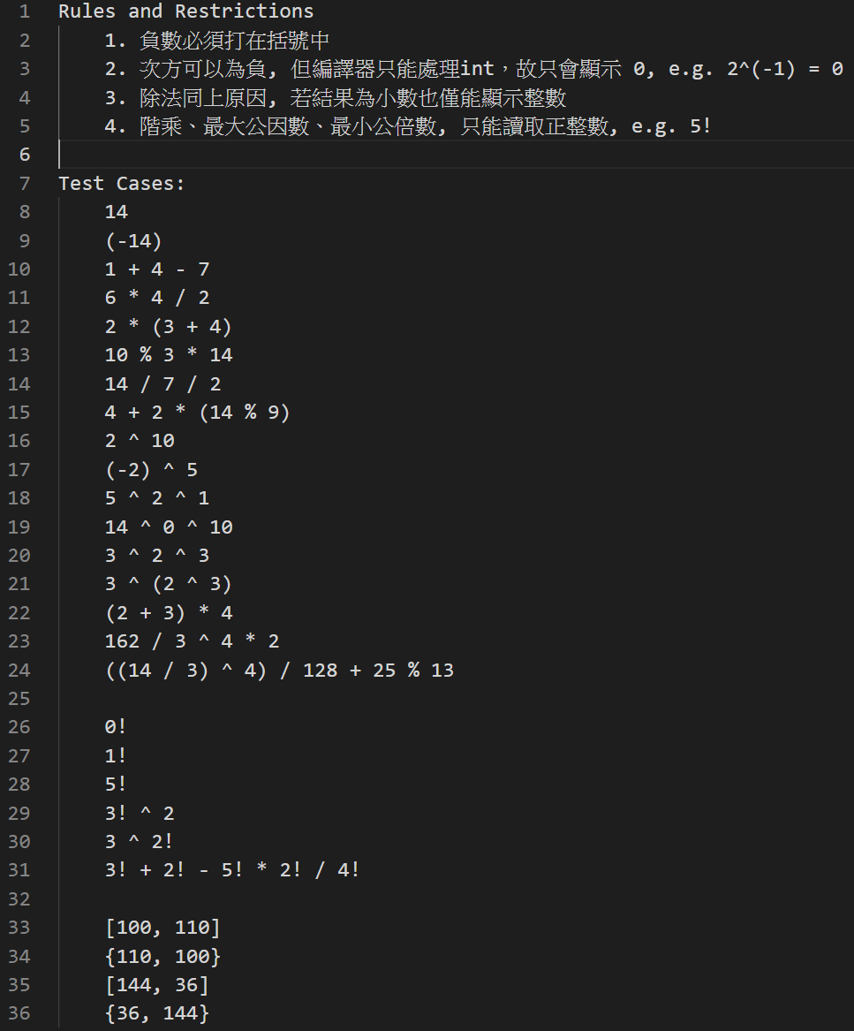
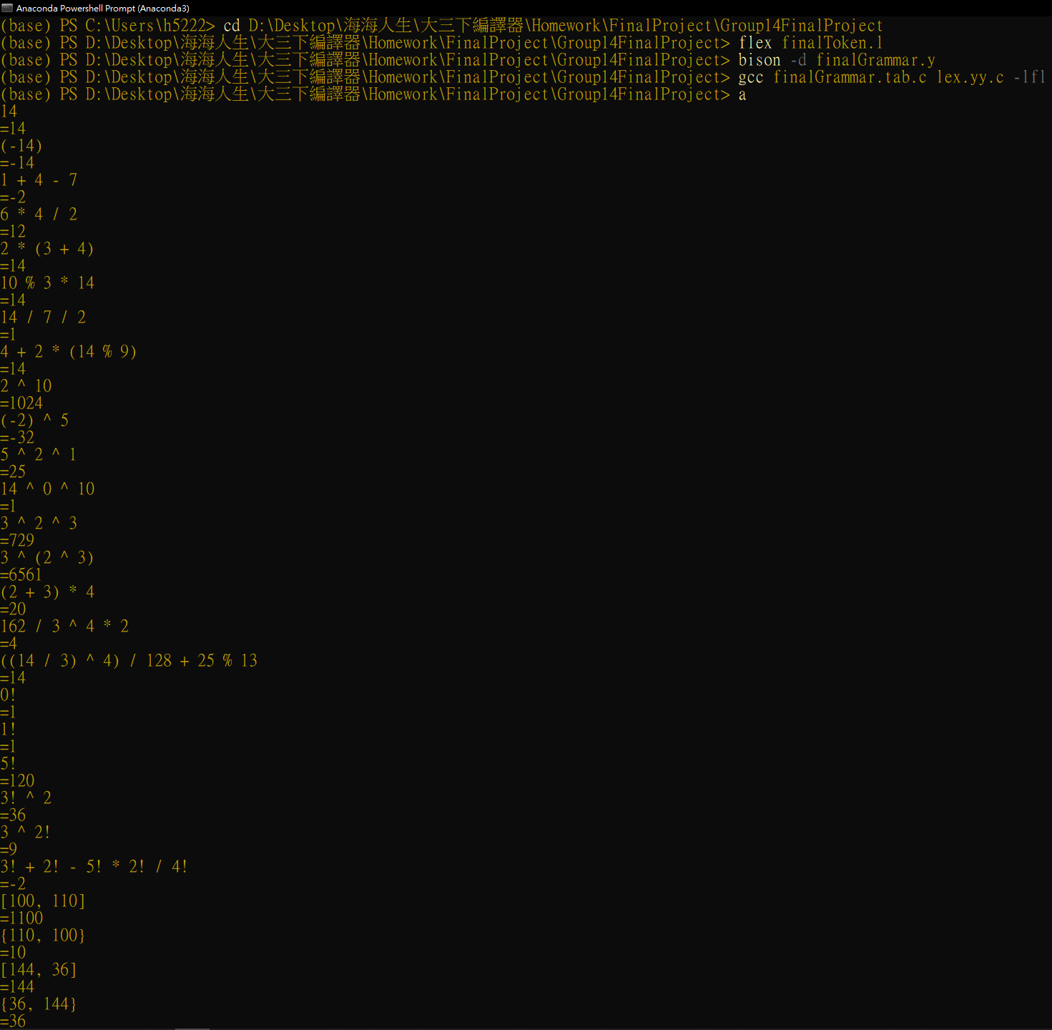
測資規定與執行結果

Slide 10
THANK YOU
Insert the Sub Title of Your Presentation

